Slide 1


Slide 2

TIẾT 1 - BÀI 1:
TỰ HÀO VỀ TRUYỀN THỐNG GIA ĐÌNH, DÒNG HỌ

Slide 3
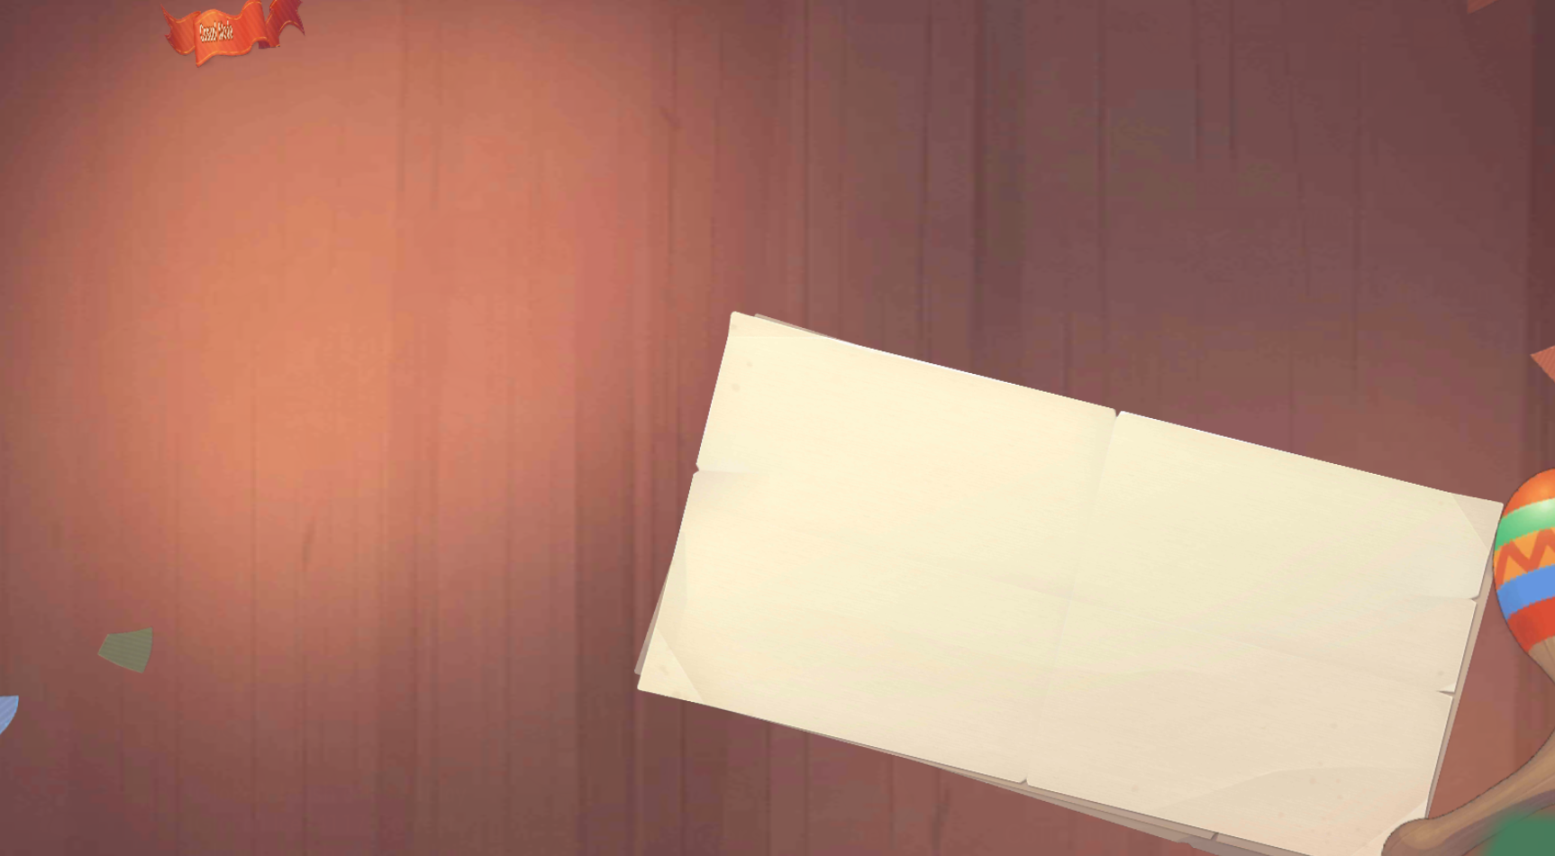



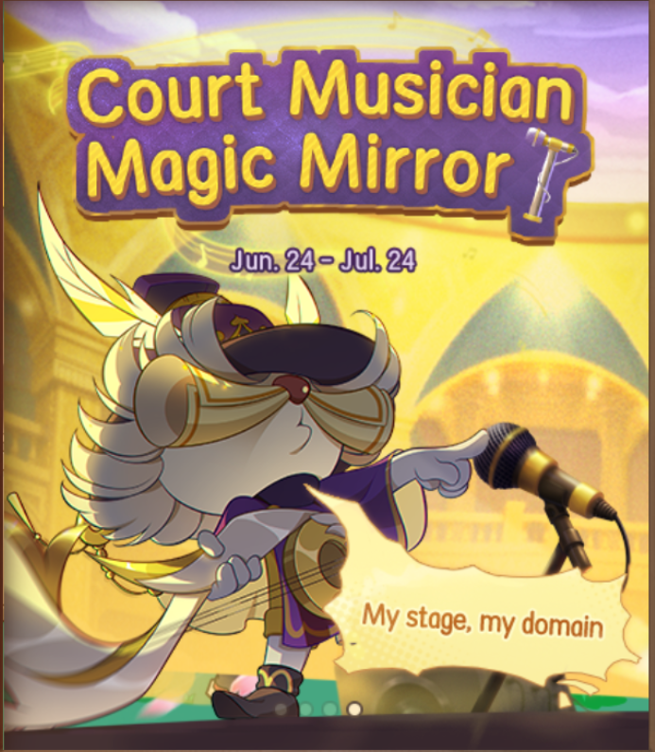


TIẾN TRÌNH BÀI HỌC
KHỞI ĐỘNG
KHÁM PHÁ
NHIỆM VỤ VỀ NHÀ

Slide 4



I. KHỞI ĐỘNG

Slide 5
T | A | C | H | T | D | A | G | U | X | Z
K | R | J | R | T | Y | U | I | P | O | S
Y | E | U | T | H | U | O | N | G | V | C
G | H | M | Y | X | B | G | U | O | P | Q
J | F | H | I | E | U | H | O | C | W | C
H | D | T | R | C | N | U | Y | I | N | V
Y | K | L | N | M | V | T | X | V | B | J
Z | X | A | C | V | P | O | H | I | U | H
T | C | Y | Y | U | I | W | F | O | G | T
H | R | D | O | A | N | K | E | T | N | T
Q | W | T | Y | F | G | H | M | U | Y | G
Hãy tìm những chữ cái đứng liền nhau trong bảng trên để ghép thành các từ/cụm từ có nghĩa?

Slide 6


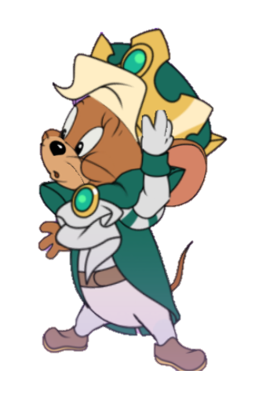

II. KHÁM PHÁ

Slide 7
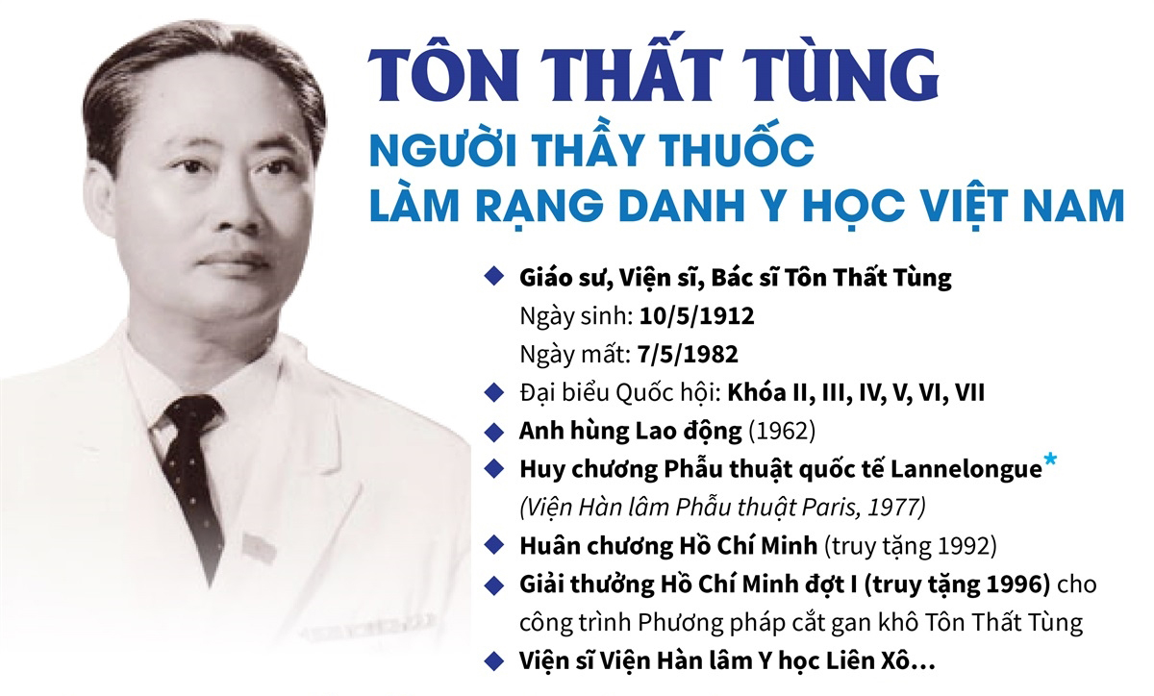
1. Truyền thống của gia đình, dòng họ
“MỘT GIA ĐÌNH TRUYỀN THỐNG TRONG NGÀNH Y”
Câu hỏi: Truyền thống của gia đình Giáo sư Tôn Thất Tùng được thể hiện như thế nào qua thông tin trên?
Gia đình Giáo sư, bác sĩ Tôn Thất Tùng là gia đình y đức, nổi tiếng trong lịch sử Y học Việt Nam và thế giới. Ba người con của Giáo sư Tôn Thất Tùng đều tiếp nối truyền thống, sự nghiệp của cha trong ngành Y.

Slide 8



KẾT LUẬN
- Truyền thống gia đình, dòng họ là những giá trị tốt đẹp mà gia đình, dòng họ đã tạo ra, được lưu truyền, phát huy từ thế hệ này sang thế hệ khác.
- Một số truyền thống điển hình của gia đình, dòng họ: hiếu học, cần cù lao động, giữ gìn nghề truyền thống,…

Slide 9
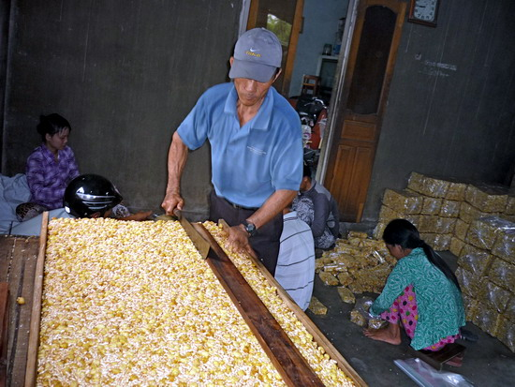
2. Ý nghĩa của truyền thống gia đình, dòng họ
“LÀM GIÀU TỪ NGHỀ LÀM CỐM TRUYỀN THỐNG”
Câu hỏi: Vì sao chị Nga đã thành công trong nghề làm cốm?
Chị Nga thành công trong nghề làm cốm vì đây là nghề truyền thống của gia đình chị, từ xa xưa chị đã học hỏi và tiếp thu được những kinh nghiệm nhất định về nghề cốm. Sau đó chị đã mở rộng quy mô sản xuất và đa dạng hóa sản phẩm có thương hiệu nổi tiếng.
Theo em, truyền thống gia đình, dòng họ mang lại điều gì cho mỗi chúng ta?
Xã Cát Tường - Huyện Phù Cát – Tỉnh Bình Định

Slide 10
KẾT LUẬN
Truyền thống gia đình, dòng họ giúp chúng ta có thêm kinh nghiệm và sức mạnh trong cuộc sống; góp phần làm phong phú thêm truyền thống và bản sắc dân tộc, nhất là trong thời đại ngày nay.

Slide 11

NHIỆM VỤ VỀ NHÀ

Slide 12

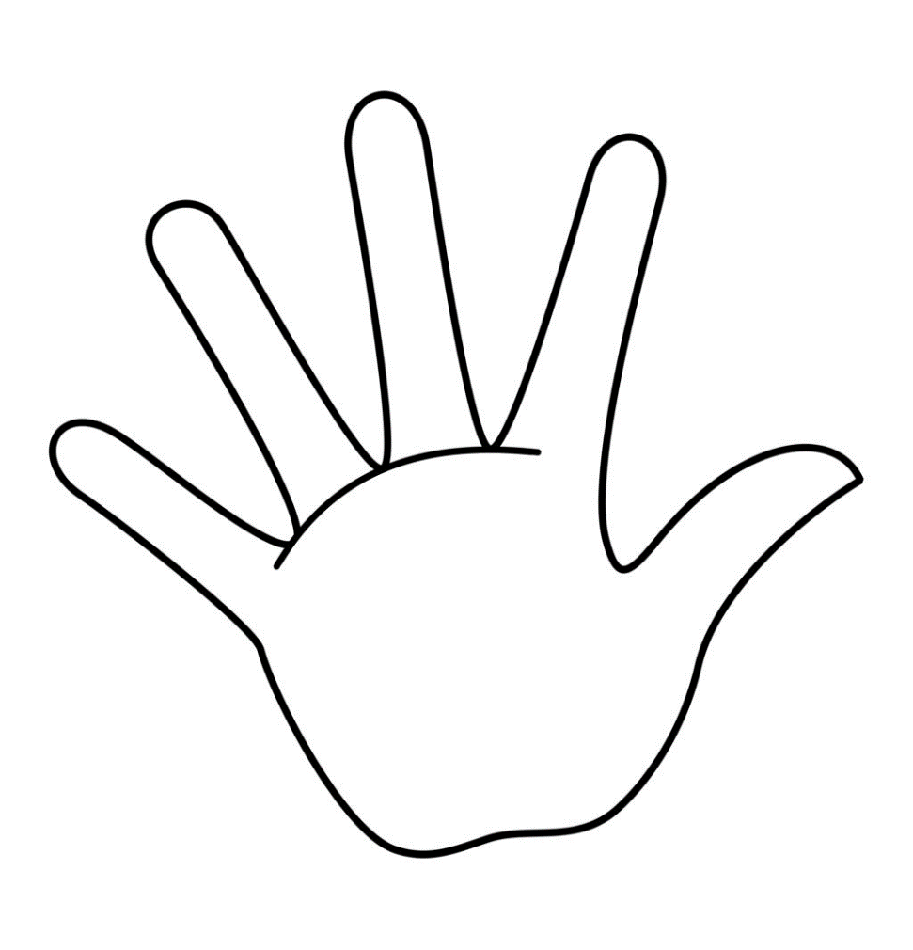
Mỗi bạn sẽ vẽ hình bàn tay của mình lên vở, ở lòng bàn tay các em sẽ ghi dòng chữ “Truyền thống gia đình”, còn lại 5 ngón tay các em hãy ghi ra 5 truyền thống gia đình, dòng họ của em được lưu truyền và giữ gìn từ nhiều đời nay.
TRUYỀN THỐNG GIA ĐÌNH

Slide 13


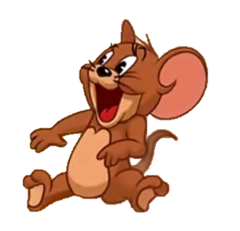
THANKS FOR WATCHING!
THANKS FOR WATCHING!

